Slide 1
Universidad Autónoma del Estado de Hidalgo
Escuela Preparatoria Número Tres
Área Académica de Arte y literatura
Ene-Jun-2017
Materia: Arte Universal
Unidad: III “ El Postclásico”
Tema: 3.4 Los Aztecas
Catedrática: Mtra. Ma. Del Rosario Cortés Nájera

Slide 2
Objetivo
Caracterizar cada obra de arte generada desde las culturas prehispánicas y las corrientes artísticas surgidas a través de la historia de nuestro país, a partir de una perspectiva analítica, crítica y reflexiva que le permita valorar el arte como manifestación de la belleza y expresión de ideas y emociones a través de su tiempo.

Slide 3
Competencias
Es sensible al arte y participa en la apreciación e interpretación de sus expresiones en distintos géneros.

Slide 4
Contenido
3.4. Los Aztecas.
3.4.7. Literatura: Poemas de Nezahualcoyotl.

Slide 5
¿Sabías qué?
El Rey Poeta, Nezahualcóyotl, diseñó y mandó crear Tezcutzingo que significa “lugar o ciudad de peñasco” en lo alto de Texcoco, Estado de México.
Gracias a los deseos del Tlatoani, se construyó lo que hoy se considera el primer jardín botánico del Mundo.
Tezcutzingo tenía la misión de recolectar y mostrar la flora y fauna del imperio azteca, así como cultivar plantas medicinales.

Slide 6
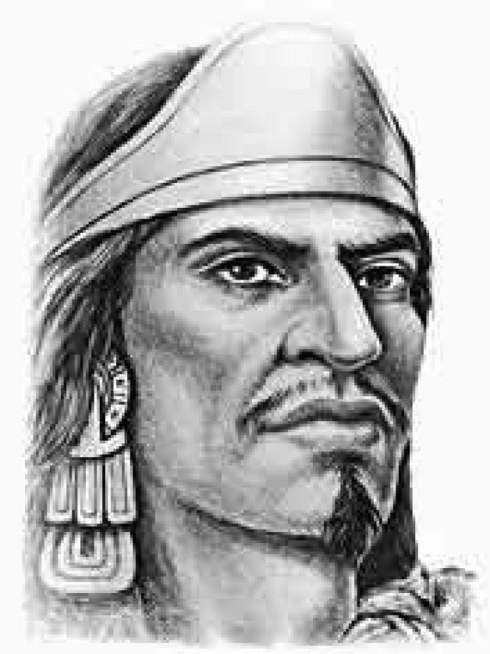
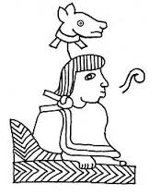
Nezayualcoyotl
"coyote hambriento".

Slide 7
Netzahualcóyotl; Texcoco, México, 1402 – 1472
Soberano chichimeca de Texcoco.
Nezahualcóyotl era hijo del sexto señor de los chichimecas Ixtlilxóchitl ("flor de pita"), señor de la ciudad de Texcoco, y de la princesa mexica Matlalcihuatzin, hija del rey azteca Huitzilíhuitl, segundo señor de Tenochtitlán.
Al nacer, le fue impuesto el nombre de Acolmiztli o "puma fuerte", pero las tristes circunstancias que rodearon su adolescencia hicieron que se cambiara el nombre por el de Nezahualcóyotl, que significa "coyote hambriento".

Slide 8
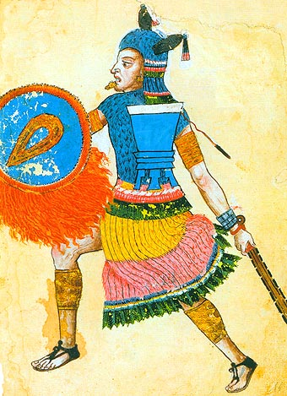
Representación de Nezahualcóyotl en el Códice Ixtlilxochitl (siglo XVI)

Slide 9
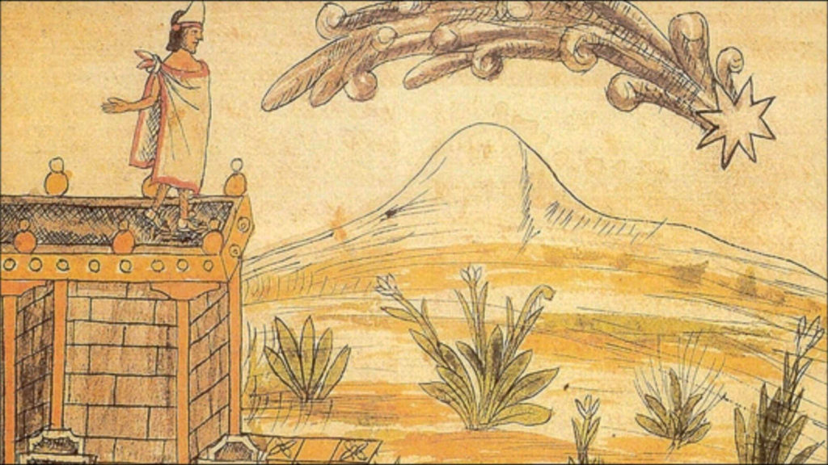
El legado cultural y literario de Nezahualcóyotl
Miembro de la realeza prehispánica y poeta de delicada percepción sobre los fenómenos transitorios del mundo, Nezahualcóyotl encarnó el prototipo del estadista y humanista de gran sensibilidad, en contraposición a la rigidez militar de los conquistadores españoles.

Slide 10
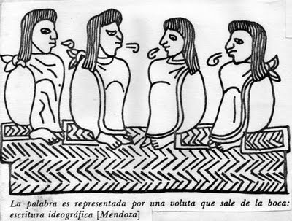
Antes de que su padre fuera expulsado de Texcoco, este príncipe recibió una educación muy completa, dirigida a permitirle gobernar a su pueblo con valentía y sabiduría; una vez que hubo recuperado el trono, demostró toda su sapiencia en el campo de las ciencias, las artes y la literatura.

Slide 11
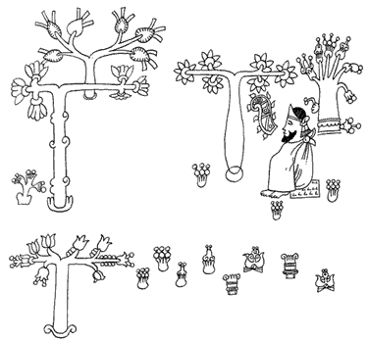
Así, su amplia formación intelectual se traducía en una elevada sensibilidad estética y en un gran amor por la naturaleza, que quedaron reflejados no sólo en la arquitectura de la ciudad, sino también en sus manifestaciones poéticas y filosóficas.

Slide 12
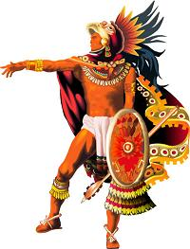
Los poemas de Nezahualcóyotl muestran un hombre sensible, de una búsqueda espiritual y ontológica que halla sentido en la belleza.

Slide 14
Conseguida la paz, Nezahualcóyotl emprendió una magna obra constructiva en Texcoco, donde edificó diversos palacios, monumentos, acueductos, y jardines, siendo su creación más esplendorosa un soberbio palacio que disponía, entre otras numerosas dependencias, de baños tallados en la roca, así como el acueducto que construyó en el Bosque de Chapultepec para abastecer de agua potable a Tenochtitlán.

Slide 15
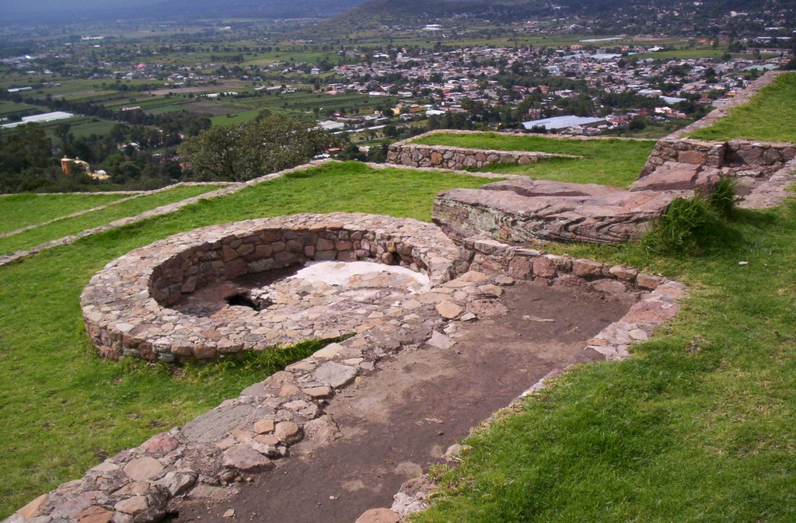
Tezcutzingo
“lugar o ciudad de peñasco”

Slide 16
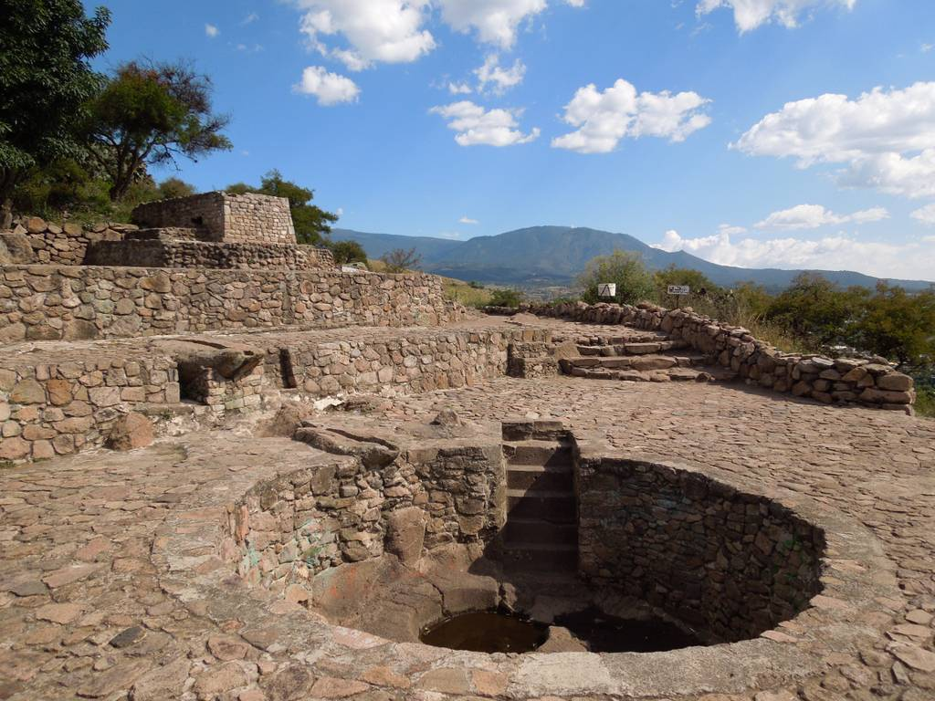

Slide 17
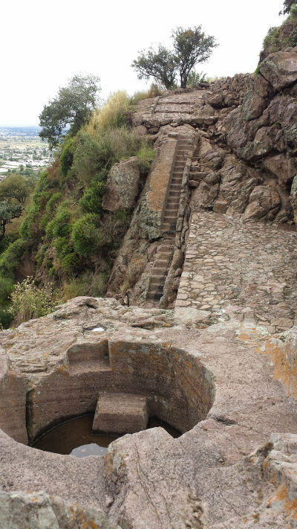

Slide 18
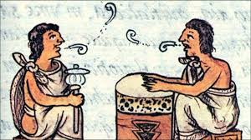
La obra literaria de Nezahualcóyotl
Se conservan alrededor de treinta composiciones poéticas en la belleza de la lengua náhuatl.
Su poesía posee una profundidad filosófica que ya en su tiempo le valió el epíteto de "sabio".
Tocan temas esenciales para la lírica de todos los tiempos; no están exenta de referencias históricas y elementos autobiográficos que hablan de su trayectoria como guerrero, consciente de su desamparo en un mundo cuya comprensión lo supera.

Slide 19

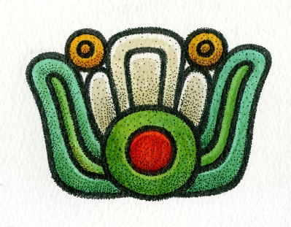
Canta a la primavera, celebra el nacimiento de las flores y la llegada de la temporada de lluvias, pero al mismo tiempo se aflige por el carácter transitorio de lo mundano.
Anhela la persistencia más allá de la muerte, y ruega porque las criaturas vivas no se marchiten.

Slide 20
Poemas de Nezahualcoyotl

Slide 21
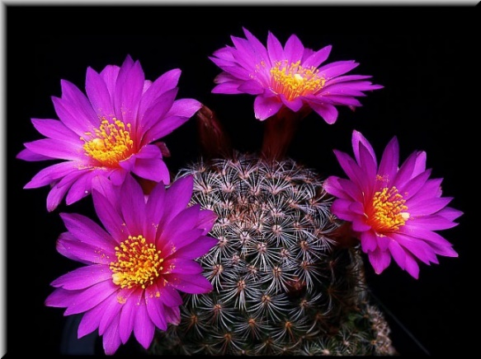
No acabarán mis flores
No acabarán mis flores,
no cesarán mis cantos.
Yo cantor los elevo,
se reparten, se esparcen.
Aún cuando las flores
se marchitan y amarillecen,
serán llevadas allá,
al interior de la casa
del ave de plumas de oro.

Slide 22
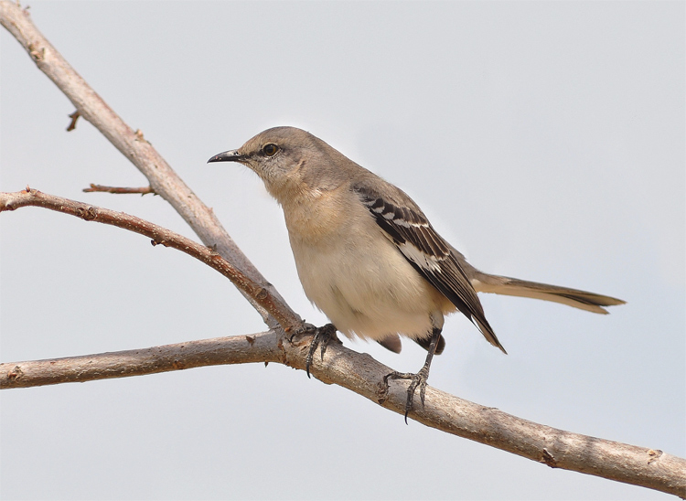
Centzontótotl icuíc
Nehuatl nictlazotla in centzontototl icuicauh,
nehuatl nictlazotla in chalchihuitl itlapaliz
ihuan in ahuiacmeh xochtmeh;
zan oc cenca noicniuhtzin in tlacatl,
Nehuatl nictlazotla.

Slide 23
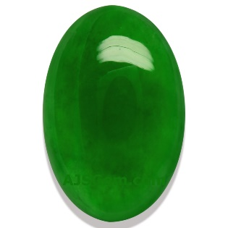
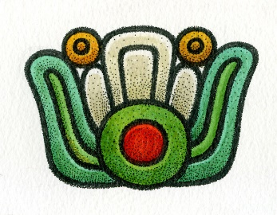
Amo el canto del cenzontle,
pájaro de cuatrocientas voces.
Amo el color del jade
y el enervante perfume de las flores,
pero más amo a mi hermano:
el hombre.

Slide 24
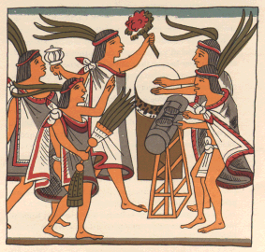
Lo Comprende mi Corazón
Por fin lo comprende mi corazón:
Escucho un canto,
Contemplo una flor:
¡Ojalá no se marchiten!
Músicos y danzantes aztecas.
(Códice Florentino o Sahagún.)
(Ilustración tomada de:
El pueblo del Sol, de Alfonso Caso.)

Slide 25
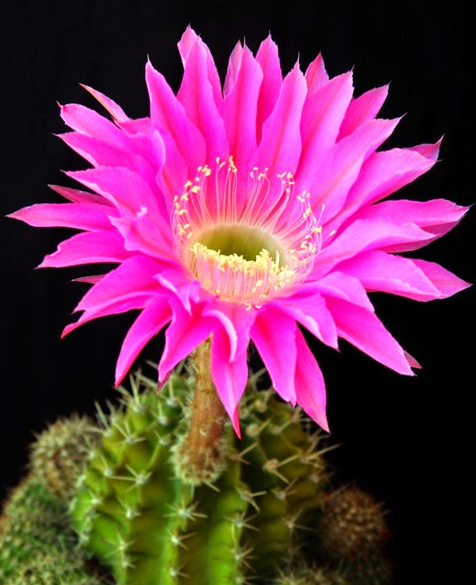
Alegraos
Alegraos con las flores que embriagan,
las que están en nuestras manos.
Que sean puestos ya
los collares de flores.
Nuestras flores del tiempo de lluvia,
fragantes flores,
abren ya sus corolas…

Slide 26
Estoy triste
Estoy triste, me aflijo,
yo, el señor Nezahualcóyotl.
Con flores y con cantos
recuerdo a los príncipes,
a los que se fueron,
a Tezozomoctzin, a Quahquauhtzin.
En verdad viven,
allá en donde de algún modo se existe.
¡Ojalá pudiera yo seguir a los príncipes,
llevarles nuestras flores!
¡Si pudiera yo hacer míos
los hermosos cantos de Tezozomoctzin!
Jamás perecerá tu renombre,
¡oh mi señor, tú Tezozomoctzin!,
así, echando de menos tus cantos,
me he venido a afligir,
sólo he venido a quedar triste,
yo a mí mismo me desgarro.
He venido a estar triste, me aflijo.
Ya no estás aquí, ya no,
en la región donde de algún modo se existe,
nos dejaste sin provisión en la tierra,
por esto, a mí mismo me desgarro.

Slide 27
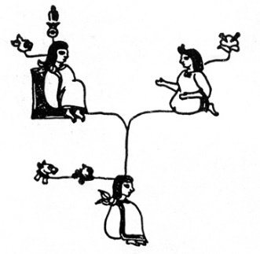
Yo Nezahualcóyotl lo pregunto:
Acaso deveras se vive con raíz en la tierra?
No para siempre en la tierra:
sólo un poco aquí.
Aunque sea de jade se quiebra,
aunque sea de oro se rompe,
aunque sea plumaje de quetzal se desgarra.
No para siempre en la tierra:
sólo un poco aquí.
Niqitoa ni Nesaualkoyotl:
¿Kuix ok neli nemoua in tlaltikpak?
An nochipa tlaltikpak:
san achika ya nikan.
Tel ka chalchiuitl no xamani,
no teokuitlatl in tlapani,
no ketsali posteki.
An nochipa tlaltikpak:
san achika ye nikan.

Slide 28
Soy rico
Yo, el señor Nezahualcóyotl.
Reúno el collar,
los anchos plumajes de quetzal,
por experiencia conozco los jades,
¡son los príncipes amigos!
Me fijo en sus rostros,
por todas partes águilas y tigres,
por experiencia conozco los jades,
las ajorcas preciosas...

Slide 29
El sueño de una palabra
Y ahora, oh amigos,
oíd el sueño de una palabra:
Cada primavera nos hace vivir,
la dorada mazorca nos refrigera,
la mazorca rojiza se nos torna un collar.
¡Sabemos que son verdaderos
los corazones de nuestros amigos!

Slide 30
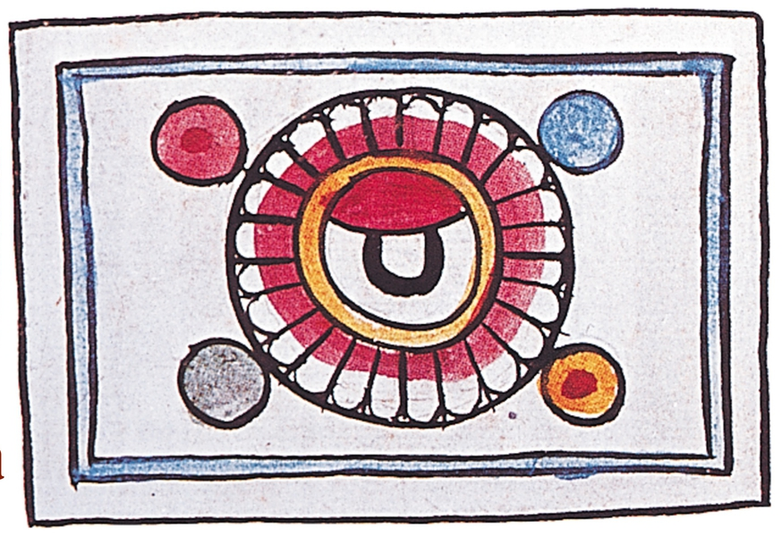

Slide 31
Referencias
Celorio, G. (s.f.). Literatura mexicana e iberoamericana. Castillo/Moc. Millonprofe.
Ochoa, Adriana de Teresa. (2011). Literatura mexicana e iberoamericana. México: Pearson
http://www.biografiasyvidas.com/biografia/n/nezahualcoyotl.htm
http://www.poemas-del-alma.com/nezahualcoyotl-no-acabaran-mis-flores.htm
https://poesiajunior.wordpress.com/poemas-prehispanicos/

Slide 32
Gracias por su atención
¿Preguntas?
Mtra. Ma. Del Rosario Cortés Nájera
Correo electrónico: rosariocn7@yahoo.com.mx

